Slide 1
שיטת דלפי - Delphi

Slide 2
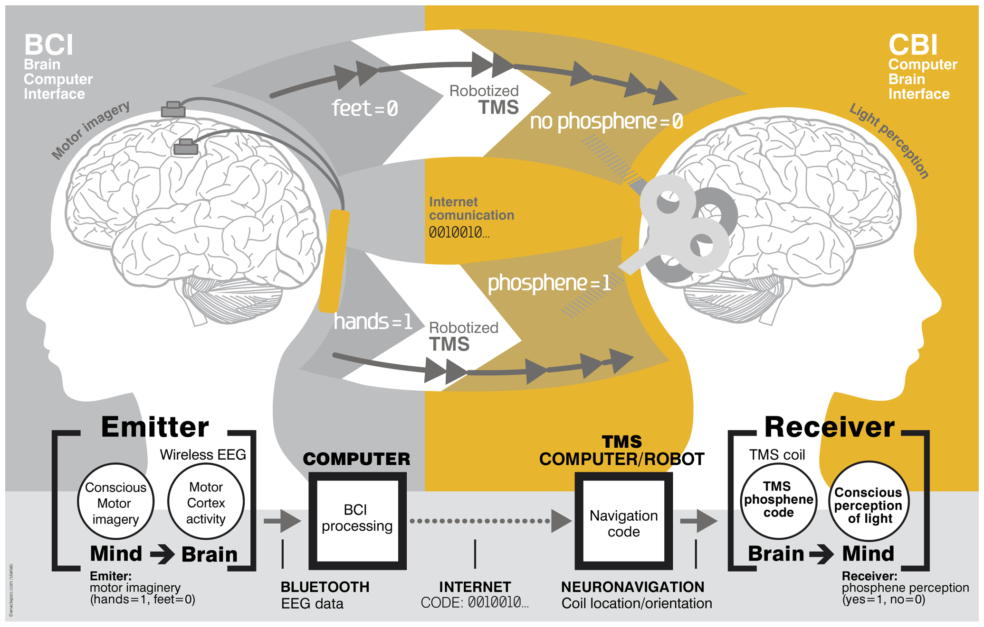
דוגמה לחיזוי שקשה לטפל בו ע"י חיוץ מגמות
"טלפתיה טכנולוגית": שידור מחשבות ממוח למוח, לתקשורת בין בני אדם.
מתי טכנולוגיה כזאת תבשיל? מתי תהיה נפוצה? מה חשיבותה? מה יהיו ההשלכות?
https://biohackinfo.com/telepathy/

Slide 3


Slide 4

דלפי – שיטה מקובלת להצפת ידע ממומחים Knowledge Elicitation from Experts
הנחת יסוד: הערכות של קבוצת מומחים עדיפות על הערכות של אדם יחיד.
שימושיות במיוחד כשקשה או בלתי אפשרי לבצע חיוץ על סמך נתוני עבר
"חוכמת המונים"? כן, אבל של מומחים

Slide 5
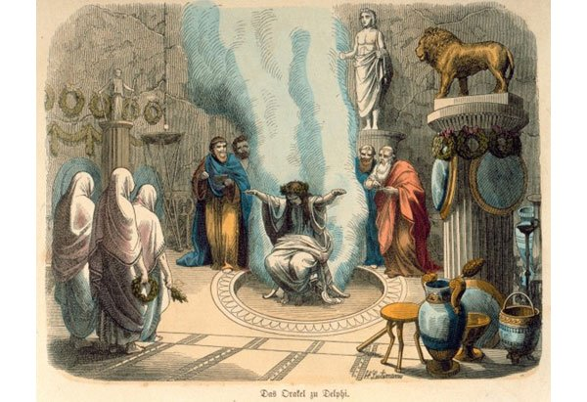
למה "דלפי"?
Pythia, The Oracle of Delphi

Slide 6
שיטת דלפי - The Delphi Method
פותחה במכון RAND בארה"ב בתחילת שנות ה-50. (במקור התמקדה בתחום הביטחוני)
במשך השנים התפתחה ושוכללה ע"י גורמים שונים.
ראוי לציון המכון הלאומי למדיניות מדע וטכנולוגיה של יפן – NISTEP, שעשה בה שימוש אינטנסיבי החל מ-1969.

Slide 7
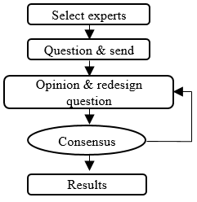
שיטת דלפי
הערכה קולקטיבית של קבוצת מומחים, בשאיפה להשיג הסכמה רחבה ככל הניתן
תהליך איטרטיבי: סבבים חוזרים של שאלונים.
משוב: מרכיב מרכזי בשיטה. בכל סבב המומחים יכולים לעדכן את עמדותיהם לאור ממצאי הסבב הקודם.
השאלון מהווה כלי של אינטראקציה קבוצתית, אך אנונימית
האנונימיות מונעת "השתלטות" של מומחים דומיננטיים
בדרך כלל מושגת הסכמה סבירה כעבור 2 – 3 סבבים

Slide 8

שיטת דלפי
שאלון דלפי אופייני כולל שורה של סוגיות בקשר להתפתחויות צפויות, כגון:
מועד מימוש משוער
חשיבות (כלכלית, חברתית, חינוכית, וכו'...)
קשיים צפויים
היבטים נוספים החשובים למקבלי ההחלטות.

Slide 9
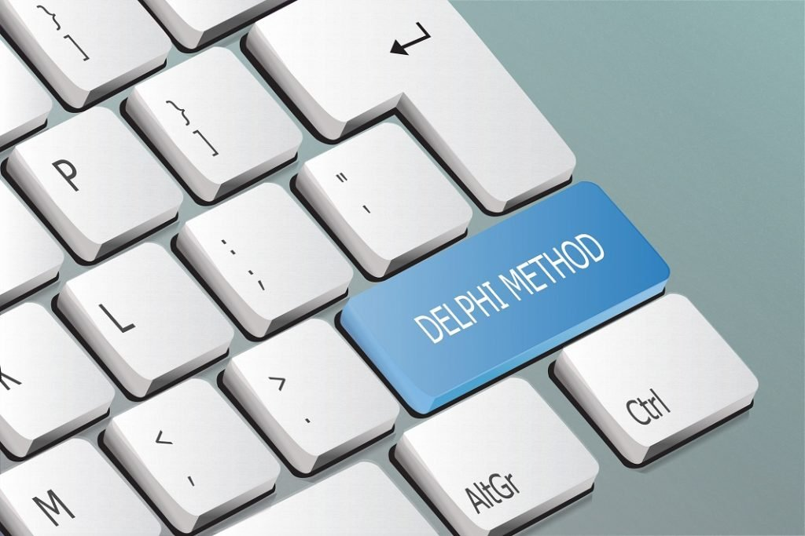
"דלפי בזמן אמת" – RTD – Real Time Delphi
נקרא גם "דלפי נטול סבבים" (Roundless )
במקום סבבים מוגדרים, המומחים נכנסים מדי פעם לאתר הסקר כדי לעיין בממצאים ולעדכן/לנמק את הערכותיהם.
קל יותר לבקש מבעלי דעות חריגות לנמק את עמדתם.
כך האחרים עשויים להשתכנע לשנות את עמדתם (או לא).

Slide 10
שלבי ביצוע של סקר דלפי:
הקמת צוות היגוי
הגדרת מטרות; שיקולים ראשוניים לגבי סוג השאלות
התייעצות עם מס' מומחים להגדרה מדויקת של הסוגיות וניסוח ראשוני של השאלות.
איתור המומחים הרלבנטיים: רצוי תמהיל מכמה תחומי ידע
ניסוח מפורט של השאלון. זהו שלב קריטי! מומלץ להתייעץ עם קבוצת מומחים מצומצמת.
הרצת "פיילוט", תיקונים במידת הצורך
הרצת הסקר.
עיבוד וניתוח התוצאות
דיון על הממצאים – רצוי בפאנל של מומחים
סיכום הסקר

Slide 11
ניסוח שאלות/היגדים בסקר דלפי
חיוני ניסוח ברור ומדויק – כדי למנוע הבדלי פרשנות וכדי שהתשובות יהיו מועילות
נמחיש ע"י דוגמה – שימוש בטכנולוגיות חדשות בחינוך.
מהו המועד החזוי לשימוש בהן, מה חשיבותן, וכו'. אחד ההיגדים בסקר כזה עשוי להיות:
"יש שימוש נרחב בממשק מוח-מחשב בחינוך"
זהו ניסוח עמום מדי! דוגמה לניסוח עדיף:
"לפחות 30% מהתלמידים בכיתות יא' – יב' עושים שימוש בממשקי מוח-מחשב, לפחות ברבע מהזמן בו הם לומדים בכיתה"

Slide 12
סקר דלפי: המשך
ניסוח השאלות המתייחסות להיגדים: חשוב להקפיד שיהיה ברורים ומדויק.
לדוגמה, שאלות המתייחסות להיגד הקודם עשויות להיות:
מתי לדעתך זה יתממש? נא לבחור באחת האפשרויות:
2025-2030, 2031-2035, 2036-2040, 2041-2045, מאוחר יותר, לעולם לא.
מה תהיה תרומת השימוש בטכנולוגיה זאת להישגי התלמידים? נא לבחור באחת האפשרויות:
אפסית, נמוכה, בינונית, גבוהה, גבוהה מאוד.

Slide 13
דלפי מדיניות
דוגמה: מדיניות ואמצעים שישפרו את כישורי התלמידים להתמודד עם אתגרי עולם העבודה העתידי. דוגמה לשאלה פתוחה לסבב הראשון:
מה הם האמצעים הטובים ביותר שישפרו את כישורי התלמידים כך שיתאימו לאתגרי עולם העבודה של שנת 2050.
על סמך התשובות בסבב הראשון תיבנה רשימה של 10 אמצעים. בסבב השני תופיע השאלה הבאה:
להלן 10 אמצעים אפשריים לשיפור כישורי התלמידים לצורך התאמה לאתגרי עולם העבודה בשנת 2050. נא לתת לכל אמצעי ציון חשיבות בסולם 1 עד 10 (1=לחלוטין לא חשוב, 10=חשיבות מכרעת).
במידת הצורך, יורץ סבב נוסף בו יוצג סדר העדיפות על סמך הסבב השני, והמשתתפים יוכלו לשקול שוב את עמדתם, לנמק, וכו'.

Slide 14
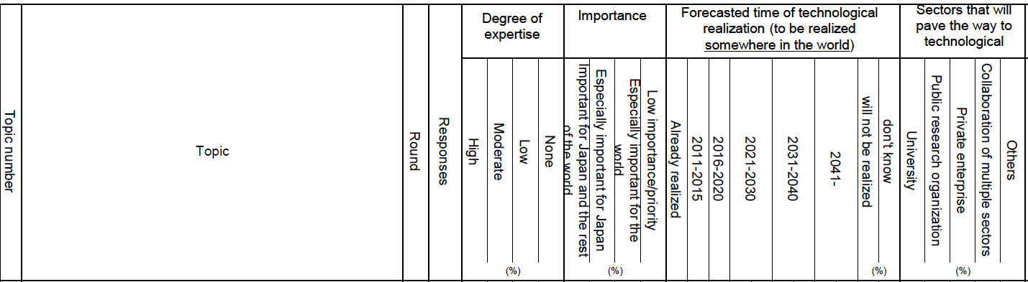
Transmitting the contents of one’s thoughts to the brain of someone else, without using eyes or ears, for communicating between people
תקשורת ישירה בין מוח למוח ("טלפתיה" באמצעים טכנולוגיים)
2035
סבב 1
סבב 2
The 9-th Delphi Survey, NISTEP, Japan, 2010

Slide 15
אופן הצגת תוצאות (מתוך הדלפי היפני)
חציון
סבב ראשון:
סבב שני:
תחום בין רבעוני (50% מהתשובות סביב החציון)
תשובות של בעלי מומחיות גבוהה:
הטווח הבין-רבעוני מבטא את מידת ההסכמה (קונצנזוס) לגבי מועד המימוש המשוער.

Slide 16
ומה חשבו מומחים באירופה על שימוש עתידי ב-AR/VR בחינוך?
דוגמה של "דלפי טיעוני"
Argumentative Delphi

Slide 17

דוגמה מסקר דלפי של האיחוד האירופי
דצמבר 2017
דוח BOHEMIA

Slide 18
דוגמה מסקר דלפי של האיחוד האירופי
המועד בו מציאות מדומה ורבודה מהוות פרקטיקה סטנדרטית ב-95% מהסביבה החינוכית (התפלגות הערכות של 88 מומחים)
אי הסכמה בין המומחים:
39% - עד 2030
36% - אחרי 2040
או לעולם לא.
מקור: דוח BOHEMIA של האיחוד האירופי.

Slide 19

המועד בו VRו-AR מהוות פרקטיקה סטנדרטית ב-95% מהסביבה החינוכית: נימוקים שכיחים
טכנולוגיות אלה יעצימו וישדרגו את השיטות הקיימות, אך לא יחליפו אותן. (77 מומחים)
השימוש בהן מצריך מחקר זהיר; לא רוצים "מידה אחת שמתאימה לכל הצרכים החינוכיים". בכל מקום שהן מתאימות והולמות, נקבל אותן בברכה. (35 מומחים)
אפילו במדינות מפותחות הטכנולוגיות החינוכיות הבסיסיות השתנו רק מעט מאוד במאה השנים האחרונות... (35 מומחים)

Slide 20
משמעויות למדיניות מחקר וחדשנות: הערות שכיחות
שימוש בטכנולוגיות אלה בסביבות חינוכיות יחייב תשומת לב רבה לגבי פרטיות, ביטחון ואתיקה (55 מומחים)
ההשפעות החברתיות והאינדיבידואליות (קוגניטיביות, רגשיות, התנהגותיות) ישנו נורמות ופרקטיקות. (39 מומחים)
ההשפעה הנוירולוגית ארוכת הטווח מחייבת מעקב ולימוד, וייתכן שתחייב רגולציה (38 מומחים)

Slide 21
משמעויות למדיניות מחקר וחדשנות: הערות שכיחות

